Slide 1
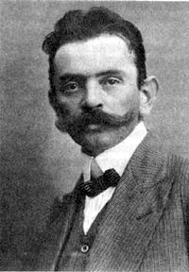
Ivan Cankar
Učiteljica:
Učenec:

Slide 2
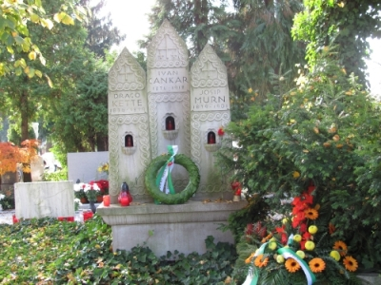
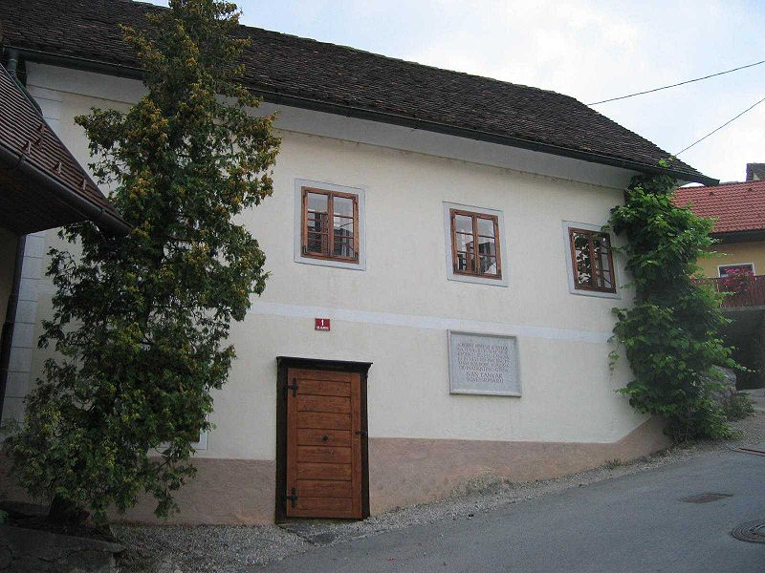
Življenjepis
Ivan Cankar se je rodil 10. Maja 1876 na klancu v Vrhniki kot osmi otrok iz obrtniško proletarske (delavske) družine. Oče je služil kruh kot krojač , kjer pa se ni dolgo obdržal in je prekinil proizvodnjo ob prihodu trgovine s konfekcijo na Vrhniko. Zapustil je družino in odšel delat v Bosno. Mati je zelo težko preživljala družino. Leta 1882 se je Cankar vpisal v osnovno šolo na vrhniškem hribu. Po maturi, ki jo je opravil leta 1896, je odšel na Dunaj študirat stavbarstvo. Kmalu si je premislil in se prepisal na slavistiko (veda o slovenskih jezikih in književnostih). Leta 1897 se je preselil v Pulj, ker mu je umrla mati. Čez čas se je vrnil na Dunaj, kjer je ostal do leta 1909. Po odhodu z Dunaja je živel v Sarajevu, kjer je živel pri bratu duhovniku, pozneje pa se je dokončno preselil v Ljubljano.
12. maja 1913 je imel v ljubljanskem Mestnem domu znamenito predavanje Slovenci in Jugoslovani, po katerem je bil aretiran zaradi izjave, ki je zagovarjala jugoslovansko politično zvezo. Leta 1913 mu je v mesecu avgustu umrl oče. Poleti 1918 je nekaj časa prebival na Bledu, proti koncu oktobra pa je padel po stopnicah in se hudo poškodoval. Kot kraj njegove smrti beležimo Cukrarno v Ljubljani. Pokopali so ga na ljubljanskih Žalah v t. i. grobnici moderne, kjer so pokopani tudi Josipa Murna, Dragotina Ketta in Otona Župančiča.

Slide 3
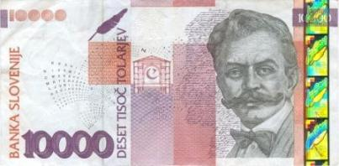
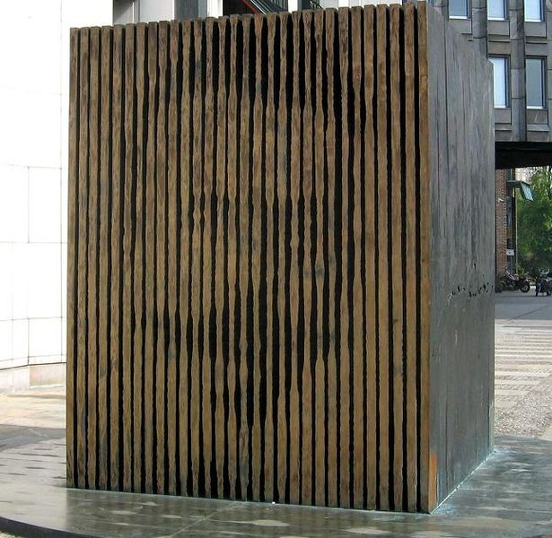
Ustvarjanje
Ivana Cankarja uvrščamo med štiri predstavnike slovenske moderne (poleg njega še Murn, Kette in Župančič). Pisati je začel že v dijaških letih, pesmi pa je objavljal v Vrtcu in Ljubljanskem zvonu. V svojih dunajskih letih je sodeloval pri literarnem krožku slovenskih študentov, katerega člani so bili med drugimi tudi Oton Župančič, Fran Govekar in Fran Eller. Cankar je najprej pisal realistično, pozneje pa se je preusmeril k novoromantičnim tokovom, zlasti k simbolizmu in (v začetku) dekadenci. Leta 1899 sta izšli zbirka pesmi Erotika ter zbirka črtic Vinjete. V epilogu slednjih je še potrdil svoj odmik od realizma:
»K vragu vse teorije! Moje oči niso mrtev aparat; moje oči so pokoren organ moje duše, - moje duše in njene lepote, njenega sočutja, njene ljubezni in njenega sovraštva ...«
Zaradi izida Cankarjeve Erotike in Župančičeve Čaše opojnosti štejemo leto 1899 za začetek slovenske moderne. Takratni ljubljanski nadškof Anton Bonaventura Jeglič je celo ukazal pokupiti in sežgati vse izvode Erotike, kar se je tudi zgodilo, vendar to dejanje ni imelo večjih posledic, saj je bila že leta 1902 natisnjena in izdana druga izdaja zbirke. Pisanju poezije se je Cankar kmalu povsem odpovedal v korist prozi.
Leta 1900 se je v pismu Zofki Kveder odpovedal dekadenci (propadanje doseženih vrednot). Naslednje leto je izšla njegova komedija Za narodov blagor, ki obravnava takratno politično dogajanje na Slovenskem. Leta 1902 je izšel roman Na klancu, ki velja za Cankarjevo najobsežnejše literarno delo in je posvečen spominu pisateljeve matere. Nekatere poteze v romanu so vzete iz avtorjevega lastnega življenja,zgodba pa opisuje boj propadle obrtniške družine za preživetje - v romanu najbolj izstopajo prvine simbolizma (izražanje zamisli) ter naturalistična (skrajna oblika realizma) ideja o dedni determiniranosti. Še istega leta je izšla tudi prva v vrsti Cankarjevih političnih dram, Kralj na Betajnovi, ki obravnava izkoriščanje in upor malega človeka.
V delih Gospa Judit in Hiša Marije Pomočnice (1904) je Cankar obračunal še z zadnjimi vplivi dekadenčnega senzualizma in naturalizma, leta 1907 napisal svojo najbolj znano povest, Hlapec Jernej in njegova pravica, ki simbolično predstavlja boj zatiranega delavskega razreda proti izkoriščevalskim gospodarjem. Najbolj znano predavanje je imel leta 1913 v Ljubljani, z naslovom Slovenci in Jugoslovani, v katerem govoru pa se je zavzel za združitev vseh južnih Slovanov v skupno državo, a odločno nasprotoval kakršnemukoli kulturnemu ali jezikovnemu zlivanju. Naslednje leto so začele v Slovanu izhajati črtice z motivi mladostnih spominov, ki so leta 1920 posmrtno izšli v zbirki Moja mladost.
Na Cankarjevo zadnje obdobje je kot na mnoge evropske pisce močno vplivala 1. svetovna vojna. V Podobah iz sanj, svoji zadnji zbirki črtic, ki je kakor Moja mladost izšla leta 1920, je viden močan premik k simbolističnemu ekspresionizmu (zlasti črtici Gospod stotnik ter Kostanj posebne sorte).
Ivana Cankarja mnogi proglašajo za največjega slovenskega prozaista, skupaj s Slavkom Grumom pa je nedvomno tudi eden najboljših slovenskih dramatikov. Na tak ali drugačen način je vplival na vse kasnejše rodove slovenske književnosti, morda le z izjemo modernizma 60. let 20. stoletja. Socialni realisti (zlasti Prežihov Voranc) so se močno naslonili na lik »cankarjanske matere«, ki ga je Cankar vpeljal z romanom Na klancu ter zbirko črtic Moje življenje. Letnica 1918, leto smrti Ivana Cankarja, velja za konec obdobja slovenske moderne.
Bankovec za 10.000 SIT po Cankarju sta poimenovani kulturni ustanovi Cankarjev dom v Ljubljani in Cankarjev dom na Vrhniki, njegovo ime nosijo številne ceste ali ulice v slovenskih mestih, po njem pa je poimenovan tudi del ljubljanskega hriba Rožnik (Cankarjev vrh). Cankar je bil upodobljen na bankovcu za 10.000 SIT.

Slide 4
Psevdonimi
Ivan Cankar je za svoje pisateljsko delo uporabljal številne šifre in psevdonime (imena). Značilni so predvsem za zgodnja leta njegovega ustvarjanja, ko se je kot umetnik še iskal. Po pričevanju brata Karla je izmišljena literarna imena pogosto menjaval pri objavah v časniku Slovenec, ker ni želel, da bi ljudje vedeli, da on kot brezverski študent sodeluje pri katoliških listih, tako je za veliko večino umetniških imen značilno, da jih je uporabil samo enkrat:
- šifre pravega imena: C.I. - Iv.C-r - I.C;
- stalni psevdonimi in šifre: Trošan - Ivan Saveljev - Ivan Gradar - T. - Iv.Gradar - I.G.(J.G.) - A.B. - Saveljev - Evstahij;
- enkratni psevdonimi in šifre: Prepiračev - Julijan Mak - I.C.Trošan - Mot - Mrazov - Grahar - Traven - Štefan Smuk - Alojzij Grad - Feliks Vran - S.G. - P.Ž. - Karol Staral - Anton Kramar - P.R. - Anton L. - Gradar - Alojzij Benda - I.C.Evstahij - Ivan Mot - Vazilij - Ivan Dob - Ivan Mlakar.

Slide 5
Dela
Poezija
Erotika (1899, 2. izdaja 1902)
Proza
Vinjete (črtice) (1899)
Knjiga za lahkomiselne ljudi (novele) (1901)
Tujci (roman) (1901)
Na klancu (roman) (1902)
Ob zori (novele) (1903)
Življenje in smrt Petra Novljana (povest) (1903)
Gospa Judit (povest) (1904)
Hiša Marije Pomočnice (roman) (1904)
Križ na gori (roman) (1904)
Potepuh Marko in kralj Matjaž (povest) (1905)
V mesečini (novele) (1905)
Martin Kačur (roman) (1906)
Nina (roman) (1906)
Smrt in pogreb Jakoba Nesreče (povest) (1906)
Aleš iz Razora (povest) (1907)
Hlapec Jernej in njegova pravica (povest) (1907)
Novo življenje (roman) (1908)
Zgodbe iz doline šentflorjanske (1908)
Kurent (povest) (1909)
Sosed Luka (novela) (1909)
Za križem (novele) (1909)
Troje povesti (povesti) (1911)
Volja in moč (novele) (1911)
Milan in Milena (roman) (1913)
Podobe iz sanj (črtice) (1920)
Mimo življenja (novele) (1920)
Moje življenje (črtice) (1920)
Grešnik Lenart (povest) (1921)
Dramatika
Jakob Ruda (drama) (1901)
Za narodov blagor (drama) (1901)
Kralj na Betajnovi (drama) (1902)
Pohujšanje v dolini šentflorjanski (drama) (1908)
Hlapci (drama) (1910)
Lepa Vida (drama) (1912)
Romantične duše (drama) (1922)
Esejistika
Krpanova kobila (esej) (1907)
Bela krizantema (esej) (1910)

Slide 6
Literatura in viri
www.wikipedia.org/wiki/ivan_cankar
www.dijaski.net
www.google.com (slike)
Berilo, skrivno življenje besed
Veliki slovenski leksikon
Veliki svetovni biografski leksikon, Igor Antič

